Slide 1
Dezvoltarea algoritmilor folosind variabile partajate (MIMD). Semafoare. Probleme clasice.
Ciprian Dobre
ciprian.dobre@cs.pub.ro

Slide 2
Dezvoltarea algoritmilor folosind variabile partajate (MIMD)
Sincronizarea: excluderea mutuală şi sincronizarea condiţionată.
Câteva rezultate notabile:
semafoare
regiuni critice
monitoare
Câteva dintre problemele clasice:
producători-consumatori
problema filozofilor
cititori-scriitori
problema bărbierului

Slide 3
Sectiuni critice
Problema: fiecare proces P(i) al unei colectii de procese P(i:1..n) executa ciclic o sectiune critica, in care are acces exclusiv la anumite resurse partajate, urmata de o sectiune necritica in care foloseste doar resurse locale.
Semafor = tip special de variabile partajate manipulate prin 2 operații atomice: P și V (Dijkstra, 1965)
Asigura excluderea mutuala intre procesele care acceseaza sectiunea critica.
Notes:
(Folosite pt prot zonelor critice + semnalare + planificare => incluse in maj lbrariilor de prog paralela => implem. ca busy-waiting sau kernel – ex. Tren)
Poate fi vazut ca instanta a unei clase semafor cu 2 metode atomice ()
Puterea sem vine din faptul ca P pot intarzia (pana cand este strict pozitiv)
Implementarea sem asigura ca procesele intarziate pe P sunt trezite in ordinea in care au fost intarziate
Sem general / binar

Slide 4
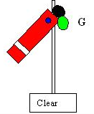
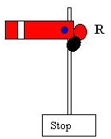
Semafoare
Se utilizeaza tipul special sem si primitivele P si V.
Notatie: se introduc primitivele P si V si variabila semafor s
P(s) :: <await (s>0) s = s-1;>
V(s) :: <s = s+1>
Valoarea semaforului: un întreg nenegativ
V (verhogen = to increment)
semnalează apariția unui eveniment (incrementează semaforul)
P (proberen = to test)
întârzie un proces până la producerea unui eveniment (decrementează semaforul)

Slide 5
Secțiuni critice
sem mutex= 1;
process P[i=1 to n] {
while (true) {
P(mutex); /* acaparare secțiune critică */
Secțiune critică;
V(mutex); /* eliberare secțiune critică */
Secțiune necritică
}
}

Slide 6
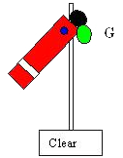

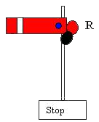
Exemplu executie…
Sectiune critica
time

Slide 7


Producători și consumatori
Problema
Se consideră M producători și N consumatori care comunică printr-un singur tampon partajat.
T
Am loc?
Am ce prelua?
T
T
Notes:
Pt ca mesajele sa nu fie suprascrise sau primite doar odata => produce / consume tb sa alterneze, produce primul la exec
Zonele critice: produce / consume – corespondenta in buffer: gol / plin
Gol + plin = split semaphore (doar unul 1 la un mom dat = un semafor impartit in 2 sem binare. In general din oricate)b

Slide 8
Producători și consumatori
typeT buf; /* T – tipul datelor */
sem gol= 1, plin= 0; /* sem binare */
process Producător[i=1 to M]{ process Consumator[i=1 to N]{
typeT v; typeT w;
while(true) { while(true) {
v = produce(); P(plin);
P(gol); w = buf;
buf = v; V(gol);
V(plin); consumă(w);
} }
} }
semnalizare

Slide 9
Comunicarea producător și consumator prin tampon limitat
typeT buf[1:k];
sem gol = k, plin = 0; /* semafoare generale */
process Producător {
typeT v;
int ultim= 1;
while (true) {
v = produce();
P(gol); /* există locuri goale? */
buf[ultim] = v;
ultim = ultim mod k + 1; /* circular */
V(plin);
} }
process Consumator {
typeT w;
int prim= 1;
while (true) {
P(plin); /* există valori în buffer? */
w = buf[prim]; prim = prim mod k + 1;
V(gol);
consumă(w);
}
}
Notes:
Un buffer de capacitate mai mare poate mari performanta scazand nr de procese care se blocheaza (un prod poate produce mai mult)
Buffer = coada
1 Producator + 1 Consumator!!!!!
Semaf = contor de resursa – nefolosit pt acces exclusiv (nu mai tb alternanta) ci semnalare gol / plin
Semafoarele gol si plin sunt generale. Ele numara locurile goale din buf, respectiv valorile depuse in buf.
Procesul Producator acapareaza un loc gol (daca nu exista atunci se blocheaza pana apare unul) si depune o valoare. Procesul Consumator acapareaza o valoare depusa (daca nu exista atunci se blocheaza pana apare una) si preia valoarea din buf. Operatiile de depunere si de extragere nu se exclud. Producator poate depune o valoare in pozitia ultim din buf in timp ce Consumator preia una din pozitia prim din buf.

Slide 10
Comunicarea producător și consumator prin tampon limitat
k x T
Am loc?
Am ce prelua?
T
T
Notes:
Pt ca mesajele sa nu fie suprascrise sau primite doar odata => produce / consume tb sa alterneze, produce primul la exec
Zonele critice: produce / consume – corespondenta in buffer: gol / plin
Gol + plin = split semaphore (doar unul 1 la un mom dat = un semafor impartit in 2 sem binare. In general din oricate)b

Slide 11
Mai mulți producători și mai mulți consumatori
typeT buf[1:k];
int prim = 1, ultim = 1;
sem gol = k, plin = 0;
sem mutexP = 1, mutexC = 1;
process Producător[i=1 to M]{ process Consumator[i=1 to N]{
typeT v; typeT w;
while (true) { while (true) {
v = produce(); P(plin);
P(gol); P(mutexC);
P(mutexP); w = buf[prim];
buf[ultim] = v; prim = prim mod k + 1;
ultim = ultim mod k + 1; V(mutexC);
V(mutexP); V(gol);
V(plin); consumă(w);
} }
} }
semnalizare
sectiune critica

Slide 12
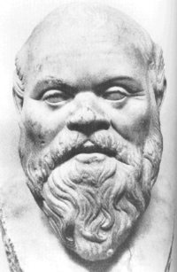
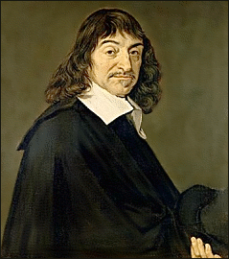

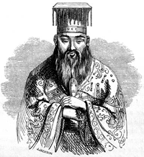


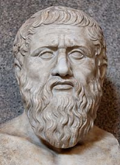
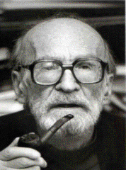
Problema filozofilor
process Filozof[i=1 to 5]{
while (true) {
ia bețișoare;
mănâncă;
eliberează bețișoare;
gândește;
}
}
Socrate
4
Confucius
Descartes
4
5
5
3
1
3
Platon
Eliade
2
DEADLOCK
Fiecare mai are nevoie de un bețișor
1
2
Notes:
2 vecini nu pot manca deodata
2 filosofi pot manca deodata
Pp ca per de mancat / gandit variaza
A rez problema = a programa ia / elib Furculite = res partajate, ca un lock pe zona critica – poate fi tinuta doar de un filosof odata => reprezentare ca semafoare

Slide 13
Problema filozofilor (2)
sem f[1:5] = ([5]1);
process Filozof[i=1 to 4]{
while (true) {
P(f[i]); P(f[i+1]);
mănâncă;
V(f[i]); V(f[i+1]);
gândește;
} }
process Filozof[i=5]{
while (true) {
P(f[1]); P(f[5]);
mănâncă;
V(f[1]); V(f[5]);
gândește;
} }
Socrate
4
Confucius
Descartes
4
5
5
3
1
3
Platon
Eliade
2
1
2
Notes:
Ia furculita = P; Eliberreaza = V
Deadlock => toti o iau din stanga (circular waiting) – solutie: unu altceva sau pari o ordine / impari alta ordine

Slide 14


Problema cititorilor și scriitorilor Excludere mutuală
zona de memorie
(resursa critica)
1) Un singur scriitor are dreptul sa scrie la un moment dat,
2) Doar daca nu exista un cititor curent care citeste
Un cititor poate citi din memorie, indiferent daca deja exista alti cititori ce deja citesc
Doar daca nu exista un scriitor care scrie

Slide 15
Problema cititorilor și scriitorilor Excludere mutuală
sem rw = 1;
process Cititor[i=1 to m]{
while (true){
P(rw);
citește din resursa comună;
V(rw);
} }
process Scriitor[j=1 to n]{
while (true){
P(rw);
scrie în resursa comună;
V(rw);
} }
Excludere mutuala strica !
Un singur proces are voie sa execute opeartii pe resursa critica…
Notes:
La filosofi perechi de procese concurau pe accesul la furculite, aici clase de procese pe acces la db: R cu W si W intre ei => w acces exclusiv la baza, r (ca si grup) acces exclusiv
Deci problema de EXCLUDERE MUTUALA SELECTIVA => solutia SUPRACONSTRANGERE (mai multa excludere decat e necesar) si apoi RELAXARE
=> aici supraconstrangere = r + w acces exclusiv la baza

Slide 16
zona de memorie
(resursa critica)

Slide 17
Problema cititorilor si scriitorilor Excludere mutuală (2)
int nr = 0; sem mutexR = 1, rw = 1;
process Cititor[i=1 to m]{
while (true){
P(mutexR);
nr = nr + 1;
if (nr == 1) P(rw); /* dacă primul cititor */
V(mutexR);
citește din resursa comună;
P(mutexR);
nr = nr - 1;
if (nr == 0) V(rw); /* dacă ultimul cititor */
V(mutexR);
} }
process Scriitor[j=1 to n]{
while (true){
P(rw);
scrie în resursa comună;
V(rw);
} }
instructiune cu garda
sectiune critica
Notes:
R – ca si gup – tb sa excluda w, dar doar primul r tb sa ia lockul – P(rw). Consecutiv – tb sa lase lockul doar daca e ultimul
Nr – nr de readeri activi
Prefrinta READERS (dc un r acceseaza baza si un r si w vor sa o acceseze, noul r e preferat) => un flux continuu de r poate impiedica w => greu de modificat pt a fi fair, alta solutie

Slide 18
zona de memorie
(resursa critica)
nr = 0
nr = 1
nr = 2

Slide 19
Problema cititorilor și scriitorilor Sincronizare condiționată
Invariant global:
RW: ( nr == 0 || nw == 0 ) && nw <= 1
Proces Reader:
Incrementarea nr e condiționată de (nw == 0)
Proces Writer:
Incrementarea nw e condiționată de (nr == 0 && nw == 0)
Decrementarea nu trebuie condiționată
Notes:
O cale simpla de a specifica sincronizarea este de a nr fiecare tip de proces si apoi a constrange valorile contorilor
RAU: ( nr>0 && nw>0 ) || nw>1 => complementare
Decrementarea – nu tb sa intarziem un proces care renunta la o resursa

Slide 20
Problema cititorilor și scriitorilor Sincronizare condiționată (2)
int nr = 0, nw = 0;
process Cititor[i=1 to m]{
while (true){
<await (nw == 0) nr = nr + 1>
citește din resursa comună;
<nr = nr - 1>
} }
process Scriitor[j=1 to n]{
while (true){
<await (nr == 0 && nw == 0) nw = nw + 1>
scrie în resursa comună;
<nw = nw - 1>
} }
Notes:
Uneori await se poate implementa cu semafoare (in general NU!). Acum, garzile distincte -> cu UN semafor nu putem discrimina aceste conditii -> pasarea stafetei

Slide 21
Problema cititorilor și scriitorilor Sincronizare condiționată (3)
Politici:
noile cereri de la cititori sunt întârziate dacă un scriitor așteaptă
un cititor întârziat este trezit doar dacă nu există un scriitor în așteptare.
int nr = 0; /* nr. cititori care folosesc resursa */
int nw = 0; /* nr. scriitori care folosesc resursa */
sem e = 1; /* intrare secțiune atomică */
sem r = 0; /* intarzie cititori daca nw>0 sau dw>0 */
sem w = 0; /* intarzie scriitori daca nw>0 sau nr>0 */
int dr = 0; /* nr. cititori întârziați */
int dw = 0; /* nr. scriitori întârziați */
Notes:
e – entry in zonele atomice
Asociem pentru fiecare garda un semafor (intarzie procesele care asteapta garda true) + un contor (nr de procese intarziate)
Toate 0 – initial nu asteapta nimeni

Slide 22
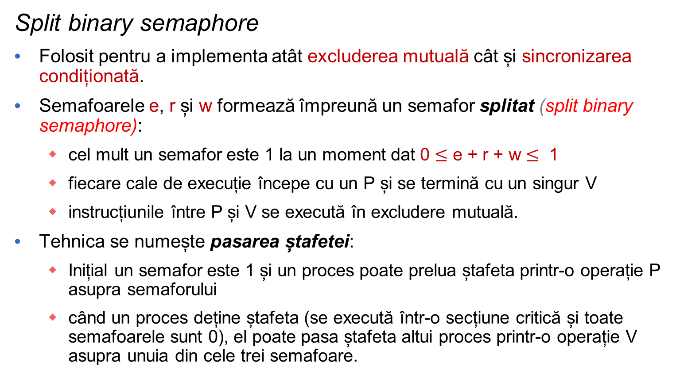
Problema cititorilor și scriitorilor Sincronizare condiționată (4)
Split binary semaphore
Folosit pentru a implementa atât excluderea mutuală cât și sincronizarea condiționată.
Semafoarele e, r și w formează împreună un semafor splitat (split binary semaphore):
cel mult un semafor este 1 la un moment dat 0 $≤$ e + r + w $≤$ 1
fiecare cale de execuție începe cu un P și se termină cu un singur V
instrucțiunile între P și V se execută în excludere mutuală.
Tehnica se numește pasarea ștafetei:
Inițial un semafor este 1 și un proces poate prelua ștafeta printr-o operație P asupra semaforului
când un proces deține ștafeta (se execută într-o secțiune critică și toate semafoarele sunt 0), el poate pasa ștafeta altui proces printr-o operație V asupra unuia din cele trei semafoare.

Slide 23
Problema cititorilor și scriitorilor Sincronizare condiționată (5)
process Cititor[i=1 to m]{
while (true){
P(e);
if (nw > 0 or dw > 0){
dr = dr + 1; V(e); P(r);
}
nr = nr + 1;
if (dr > 0) { dr = dr - 1; V(r); }
else if (dr == 0) V(e);
citește din resursa comună;
P(e);
nr = nr - 1;
if (nr == 0 and dw > 0) { dw = dw - 1; V(w); }
else if (nr > 0 or dw == 0) V(e);
}
}
Notes:
RW e adev initial si dupa fiecare V (cand fiecare sem e 1)
dr =0 acum!!!! Dupa citire

Slide 24
Problema cititorilor și scriitorilor Sincronizare condiționată (6)
process Scriitor[j=1 to n]{
while (true){
P(e);
if (nr > 0 or nw > 0) {
dw = dw + 1; V(e); P(w)
}
nw = nw + 1;
V(e);
scrie în resursa comună;
P(e);
nw = nw - 1;
if (dr > 0 and dw == 0) { dr = dr - 1; V(r); }
else if (dw > 0) { dw = dw-1; V(w); }
else if (dr == 0 and dw == 0) V(e);
}
}
Notes:
Cand un w termina, daca sunt mai multi r intarziati – ceilalti treziti in cascada
Alt politici (preferinta w):
In solutia urmatoare se prezinta o alta varianta in care:
- noile cereri de la cititori sunt intarziate daca un scriitor asteapta
un cititor intarziat este trezit doar daca nu exista un scriitor in asteptare.
Cititor (i: 1..m)::
do true ->
P(e);
if nw>0
Scriitor (j: 1..n)::
if dr>0 ->

Slide 25
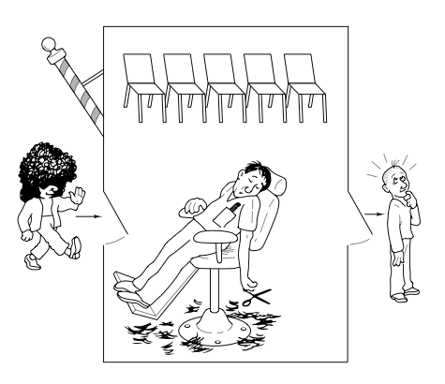
Problema bărbierului
Problema:
O frizerie cu un bărbier, un scaun de bărbier, n scaune de așteptare.
Când nu sunt clienți, bărbierul doarme.
Când sosește un client fie trezește bărbierul, fie așteaptă dacă acesta e ocupat.
Dacă toate scaunele sunt ocupate, clientul pleacă.
Notes:
What's the practical background? You can think of the customers as programs, which want to print. The barber shop is the printing spooler with a finite number of slots for printing job (realistic, as memory is limited). The barber is a thread of the barber shop. If it has nothing to do it sleeps. If printing jobs arrive it is woken up, and works until all slots are free.
So what's the problem? Actually there are three problems. The first is mutual exclusion. A customer has to prevent other customers entering the customer shop at the same time (as both would take the same seat or try to get a haircut at the same time). The second problem is to see if the barber is sleeping or not and the third is whether or not there are free seats in the barber shops.
Solution
Problem 1: just a semaphore which the customer down's, when entering the shop and up's when he's registered as a customer
Problem 2: This is achieved using two semaphores. The customer up's the customer semaphore, when entering the shop, and the barber down's it, when he arrives in the morning and after finishing a haircut. He sleeps if no customers are in the shop, and a customer entering the shop and upping the semaphore wakes him. The same thing happens the other way. The customer down's the barber semaphore. If no barber sleeps, he has to sleep until a barber tries to sleep, by upping the barbers semaphore.
Problem 3: is pretty simple. Just one integer variable counting the customers is used. If this variable is smaller than the number of seats, the customer tries to wake the barber. If the barber is not asleep, the customer sits down and begins to sleep.

Slide 26

Ce se poate intampla rau?
https://www.youtube.com/watch?v=APfn72TeUkA

Slide 27
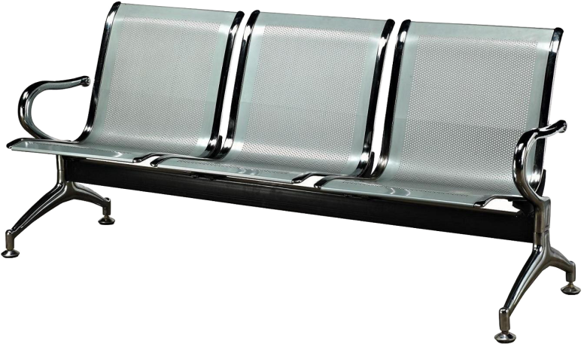

Pas 1
clienti
BarbierGata

Slide 28



Pas 2
clienti
signal
wake-up
BarbierGata

Slide 29

Pas 3
clienti
take-customer
BarbierGata

Slide 30


Pas 4
clienti
BarbierGata

Slide 31
Problema bărbierului (2)
int NumărScauneLibere = n;
sem Clienți = 0;
sem BărbierGata = 0;
sem Scaune = 1;
process Bărbier{
while (true){
P(Clienți); /* se caută un client;
dacă există, este chemat */
P(Scaune); /* are client, va modifica
NumărScauneLibere */
NumărScauneLibere++; /* se eliberează un scaun */
V(BărbierGata); /* bărbierul e gata să tundă */
V(Scaune); /* a terminat de modificat
NumărScauneLibere */
/* Bărbierul tunde... */
}
}
sincronizare cu Client
atomicitate

Slide 32
Problema bărbierului (2)
process Client[i=1 to m]{
while (true) {
P(Scaune); /* clientul încearcă să obțină
un scaun liber */
if (NumărScauneLibere > 0){ /* există un scaun disponibil? */
NumărScauneLibere--; /* clientul se așază */
V(Clienți); /* se anunță bărbierul că s-a
ocupat un scaun */
V(Scaune); /* se renunță la accesul asupra
NumărScauneLibere */
P(BărbierGata); /* clientul așteaptă pentru a
fi tuns */
/* Clientul e tuns... */
} else { /* nu sunt scaune libere */
V(Scaune); /* eliberează mutexul */
/* Clientul pleacă netuns... */
}
}
}
sincronizare cu Barbier
atomicitate

Slide 33
Sumar
Dezvoltarea algoritmilor folosind variabile partajate (MIMD)
Semafoare
Secțiuni critice
Probleme:
Producători și consumatori
Problema filozofilor
Problema cititorilor și scriitorilor
Problema bărbierului

Slide 34
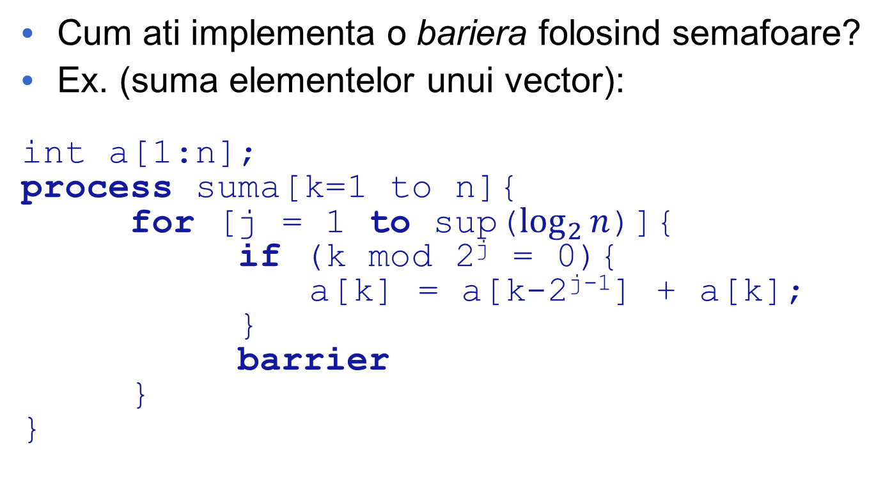
Quiz
Cum ati implementa o bariera folosind semafoare?
Ex. (suma elementelor unui vector):
int a[1:n];
process suma[k=1 to n]{
for [j = 1 to sup($\log_{2}{n}$)]{
if (k mod 2^{j} = 0){
a[k] = a[k-2^{j-1}] + a[k];
}
barrier
}
}
Nu dati inca lucrarea ...

Slide 35
Un pic de practice: Cigarette smokers problem
Un agent și trei fumători
Fumătorii:
Așteaptă ingrediente (tutun, hărtie, chibrit)
Confecționează țigară
Fumează
Agentul deține toate 3 ingredientele
Un fumător are tutun, un altul hărtie, al 3-lea chibrituri)
Agentul selectează două ingrediente (random) pe care le dă fumătorilor
Doar fumătorul ce are nevoie de exact acele 2 ingrediente trebuie să le preia
Agentul nu poate semnaliza exact acelui fumător pentru că nu știe care fumător e care, respectiv ingredientele sunt random extrase

Slide 36
Cigarette smokers problem
sem tobacco = 0;
sem paper = 0;
sem match = 0;
Sem agent = 1;
process Agent{
while (true){
if (draw1){ P(agent); V(tobacco); V(paper); }
else if (draw2){ P(agent); V(paper); V(match); }
else if (draw3){ P(agent); V(tobacco); V(match);}
}
}
process Smoker1{
P(tobacco); P(paper); V(agent);
}
process Smoker2{
P(paper); P(match); V(agent);
}
process Smoker3{
P(tobacco); P(match); V(agent);
}
Functioneaza ???

Slide 37


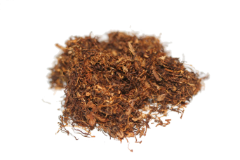



Cigarette smokers problem - deadlock
OK!
P(match)
P(tobacco)
DEADLOCK!
P(paper)
P(match)
P(tobacco)
P(paper)

Slide 38

Quiz
Ganditi-va la o solutie pentru evitarea deadlock-ului…

Slide 39
Cigarette smokers problem
sem tobacco = 0;
sem paper = 0;
sem match = 0;
sem agent = 1;
bool isTobacco = false;
bool isPaper = false;
bool isMatch = false;
sem tobaccoSem = 0;
sem paperSem = 0;
sem matchSem = 0;
process Agent{
while (true) {
if (draw1) { P(agent); V(tobacco); V(paper);}
else if (draw2) { P(agent); V(paper); V(match);}
else if (draw3) { P(agent); V(tobacco); V(match);}
}
}

Slide 40
Cigarette smokers problem
process PusherA{
P(tobacco);
P(e);
if (isPaper) { isPaper = false; V(matchSem);}
else if (isMatch) { isMatch = false; V(paperSem);}
else if (isPaper == isMatch == false) isTobacco = true;
V(e);
}
proces PusherB{
P(match);
P(e);
if (isPaper) { isPaper = false; V(tobaccoSem); }
else if (isTobacco) { isTobacco = false; V(paperSem);}
else if (isPaper == isTobacco == false) isMatch = true;
V(e);
}
process PusherC{
P(paper);
P(e);
if (isTobacco) { isTobacco = false; V(matchSem);}
else if (isMatch) { isMatch = false; V(tobaccoSem);}
else if (isPaper == isMatch == false) isPaper = true;
V(e);
}

Slide 41
Cigarette smokers problem
process SmokerWithTobacco{
P(tobaccoSem);
# makeCigarette
V(agent);
# smoke
}
process SmokerWithPaper{
P(paperSem);
# makeCigarette
V(agent);
# smoke
}
process SmokerWithMatch{
P(matchSem);
# makeCigarette
V(agent);
# smoke
}

Slide 42
Posibila solutie… pentru bariera
sem b = 0; e = 1;
int nb = 0;
process proc[k=1 to n]{
# enter barrier
P(e);
nb=nb+1;
if (nb = n){ V(e); V(b); }
else if (nb > 1){ V(e); P(b); V(b);}
else if (nb = 1) { V(e); P(b);}
P(e);
nb=nb-1;
V(e);
# exit barrier
}
# if last process to enter barrier
# if first process to enter barrier

Slide 43
Întrebări?

